Slide 1
Software Engineering Introduction

Slide 2
Chapter 6: Detailed Design
6.1 Structural programming 结构化程序
6.2 Man-machine interface design
6.3 Tools for process design
6.4 Data structure-oriented design method
6.5 Quantitative Measurement of program complexity

Slide 3
Chapter 6: Detailed Design
The fundamental objective of the detailed design phase: determine how to specifically achieve the required system.
After the design work in this stage, an accurate description of the target system should be obtained, so that the description can be directly translated into a program written in a certain programming language in the coding stage.
Measure the quality of the program: correct logic; Performance meets; Easy to read and understand
Structural programming technology is the key technology to achieve the above goals, so it is the logical basis of detailed design.
Notes:
详细设计阶段的根本目标：确定应该怎样具体地实现所要求的系统。经过这个阶段的设计工作，应该得出对目标系统的精确描述，从而在编码阶段可以把这个描述直接翻译成用某种程序设计语言书写的程序。
衡量程序的质量：逻辑正确；性能满足；容易阅读和理解
结构程序设计技术是实现上述目标的关键技术，因此是详细设计的逻辑基础。

Slide 4
6.1 Structural programming
Structural programming technology 结构化程序设计
Classic definition: A program is structured if its code blocks are connected only through three basic control structures: sequence, selection and loop, and each code block has only one entry and one exit. 经典定义
More comprehensive definition: structural programming is a programming method that uses as few GOTO statements as possible. It is best to use GOTO statements only when errors are detected, and you should always use forward GOTO statements.
E. W. Dijkstra，荷兰。
Notes:
经典定义：如果一个程序的代码块仅仅通过顺序、选择和循环这3种基本控制结构进行连接，并且每个代码块只有一个入口和一个出口，则称这个程序是结构化的。
更全面定义：结构程序设计是尽可能少用GOTO语句的程序设计方法。最好仅在检测出错误时才使用GOTO语句，而且应该总是使用前向GOTO语句。
E. W. Dijkstra，荷兰，迪杰斯特拉算法。

Slide 5
6.1 Structural programming
Structural programming technology 结构化程序设计
For the convenience of practical use, DO-UNTIL and DO-CASE control structures are often allowed.
Sometimes it is necessary to move out of loops (even nested loops 嵌套循环) immediately, allowing the use of LEAVE (or BREAK) structures. LEAVE or BREAK structures are essentially restricted GOTO statements that are used to move to the back of a loop structure.
Notes:
为了实际使用方便起见，常常还允许使用DO-UNTIL和DO-CASE两种控制结构。
有时需要立即从循环(甚至嵌套的循环)中转移出来，允许使用LEAVE(或BREAK)结构。LEAVE或BREAK结构实质上是受限制的GOTO语句，用于转移到循环结构后面。

Slide 6
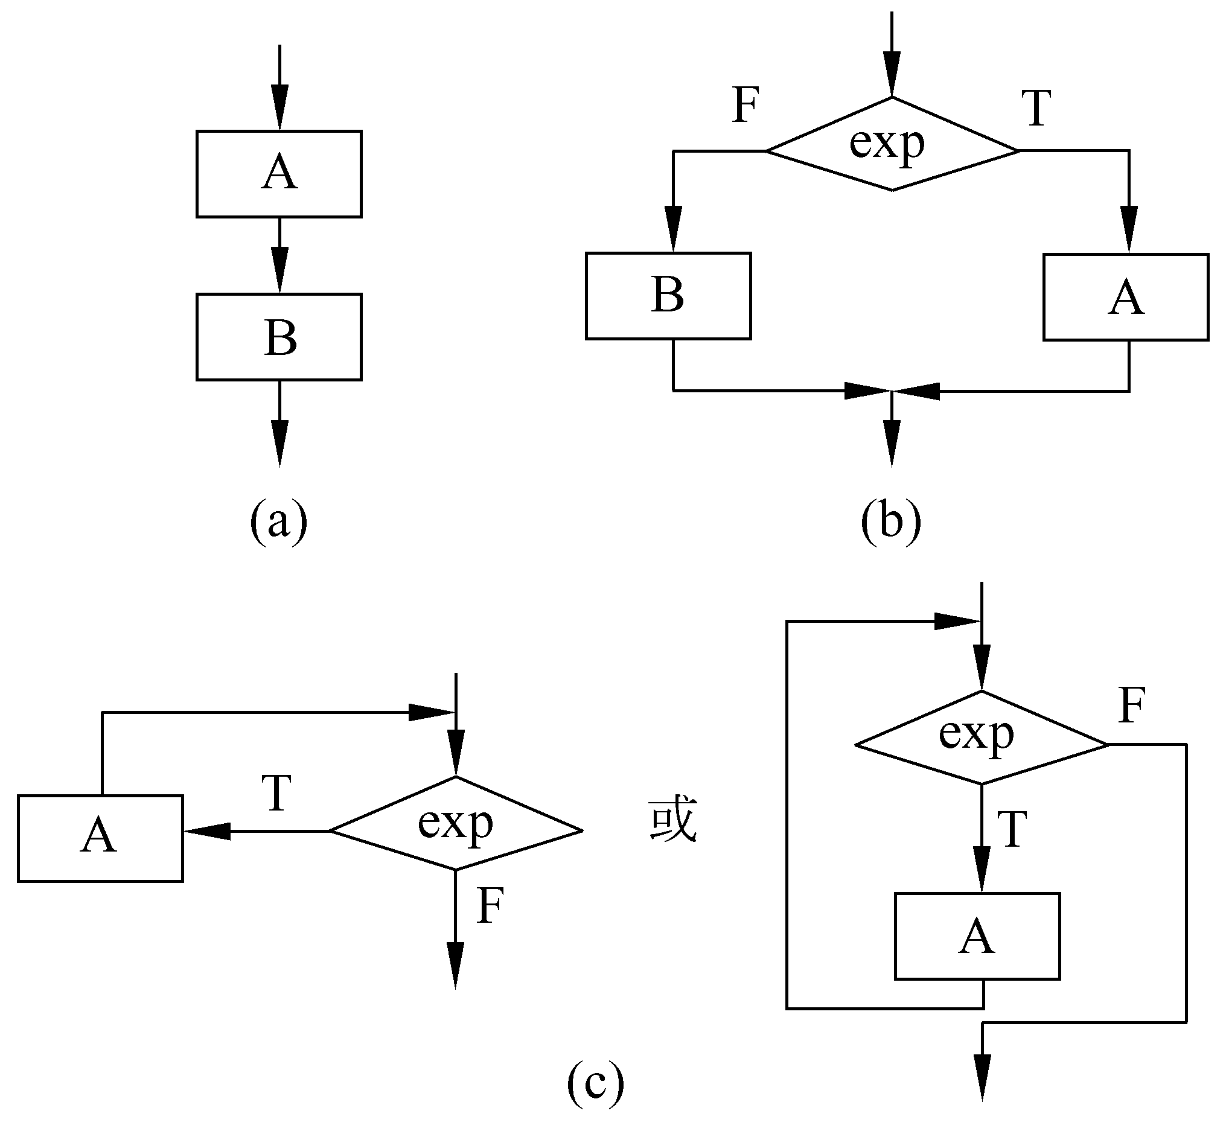
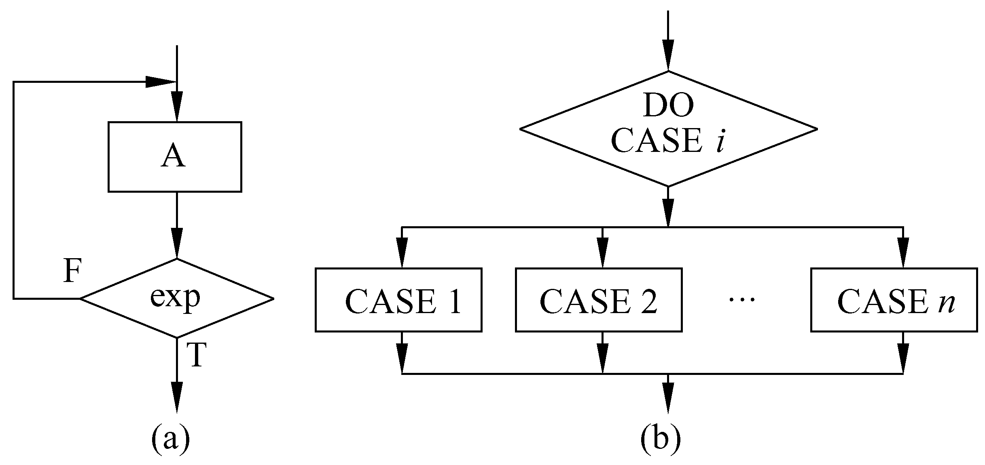
6.1 Structural programming
Structural programming technology 结构化程序设计
其他常用的控制结构
3种基本的控制结构

Slide 7
6.1 Structural programming
Classic structural programming: only three basic control structures are allowed: sequence, IF-THEN-ELSE type branch and DO-WHILE type loop;
Extended structure programming: In addition to the above three basic control structures, DO-CASE multi branch structure and DO-UNTIL loop structure are also allowed;
Corrected structure programming: in addition, LEAVE (or BREAK) structure is allowed.
Notes:
经典的结构程序设计：只允许使用顺序、IF-THEN-ELSE型分支和DO-WHILE型循环这3种基本控制结构；
扩展的结构程序设计：如果除了上述3种基本控制结构之外，还允许使用DO-CASE型多分支结构和DO-UNTIL型循环结构；
修正的结构程序设计：再加上允许使用LEAVE(或BREAK)结构。

Slide 8
Chapter 6: Detailed Design
6.1 Structural programming
6.2 Man machine interface design
6.3 Tools for process design
6.4 Data structure oriented design method
6.5 Quantitative measurement of program complexity

Slide 9
6.2 Man machine interface design
Man machine interface design is an important part of interface design. For interactive systems, human-computer interface design is as important as data design, architecture design and process design.
The design quality of human-computer interface directly affects the user's evaluation of software products, thus affecting the competitiveness and life of software products. We must pay enough attention to human-computer interface design.
Notes:
人机界面设计是接口设计的重要组成部分。对于交互式系统来说，人机界面设计和数据设计、体系结构设计及过程设计一样重要。
人机界面的设计质量，直接影响用户对软件产品的评价，从而影响软件产品的竞争力和寿命，必须对人机界面设计给予足够重视。

Slide 10
6.2 Man machine interface design
Four problems encountered in the design of human-computer interface:
System response time
User help facilities
Error information processing
Command interaction
Notes:
设计人机界面过程中会遇到的4个问题：
系统响应时间
用户帮助设施
出错信息处理
命令交互

Slide 11
6.2 Man machine interface design
1. System response time
System response time refers to the time between the user completing a control action and the software giving an expected response. The system response time has two important attributes: length and variability.
Length长度: If the system response time is too long, users will feel nervous and frustrated; Too short system response time will force users to speed up the pace of operation, which may lead to errors.
Volatility易变性: refers to the deviation偏差 of system response time from the average response time. Even if the system response time is long, low variability of response time will help users establish a stable work rhythm节奏.
Notes:
1. 系统响应时间
系统响应时间指从用户完成某个控制动作，到软件给出预期的响应之间的这段时间。系统响应时间有两个重要属性：长度和易变性。
长度：如果系统响应时间过长，用户就会感到紧张和沮丧；系统响应时间过短会迫使用户加快操作节奏，从而可能会犯错误。
易变性：指系统响应时间相对于平均响应时间的偏差，即使系统响应时间较长，响应时间易变性低也有助于用户建立起稳定的工作节奏。

Slide 12
6.2 Man machine interface design
2. User help facilities
Most modern software provides online help facilities, and users can solve their problems without leaving the user interface. Common help facilities can be divided into integrated and additional types.
The integrated help facility is designed in the software. It is sensitive to the user's work content. The user can select a topic related to the operation just completed to request help.
Additional help facilities are added to the software after the system is built. In fact, it is an online user manual with limited query capability.
Integrated help facilities are superior to additional help facilities.
Notes:
2. 用户帮助设施
大多数现代软件都提供联机帮助设施，用户无须离开用户界面就能解决自己的问题。常见的帮助设施可分为集成的和附加的两类。
集成的帮助设施设计在软件里面，它对用户工作内容是敏感的，用户可以从与刚刚完成的操作有关的主题中选择一个请求帮助。
附加的帮助设施是在系统建成后再添加到软件中的，它实际上是一种查询能力有限的联机用户手册。
集成的帮助设施优于附加的帮助设施。

Slide 13
6.2 Man machine interface design
3. Error information processing
Error information and warning information are "bad messages" given by the interactive system when problems occur.
4. Command interaction命令交互
In most cases, the user can either select software functions from the menu or call software functions through the keyboard command sequence.
Ideally, all applications have consistent一致的 command usage惯用法. 如ctrl+c, ctrl+v
Notes:
3. 出错信息处理
出错信息和警告信息，是出现问题时交互式系统给出的“坏消息”。
4. 命令交互
多数情况下，用户既可以从菜单中选择软件功能，也可以通过键盘命令序列调用软件功能。
在理想的情况下，所有应用软件都有一致的命令使用方法。

Slide 14
6.2 Man machine interface design
User interface design is an iterative process, that is to say, the design model is usually created first, and then the prototype is used to implement the design model, which is tried and evaluated by users, and then modified according to users' opinions.
In order to support the above iterative process, various software tools for interface design and prototype development came into being(形成；产生；开始存在). These tools are called user interface toolkits or user interface development systems.
Notes:
用户界面设计是一个迭代的过程，也就是说，通常先创建设计模型，再用原型实现这个设计模型，并由用户试用和评估，然后根据用户意见进行修改。
为了支持上述迭代过程，各种用于界面设计和原型开发的软件工具应运而生。这些工具被称为用户界面工具箱或用户界面开发系统。

Slide 15
6.2 Man machine interface design

Slide 16
6.2 Man machine interface design
Human Machine Interface Design Guide
It helps to design a friendly and efficient human-computer interface:
General Interactive Guidelines
It involves information display, data input and overall control of the system, which is global;
Information Display Guide
Display information in multiple ways: text, graphics and sound; Position, movement and size; Use color, resolution and omission;
Data Entry Guidelines
Keyboard, mouse, face, voice setting system, etc.
Notes:
有助于设计出友好、高效的人机界面：
一般交互指南
涉及信息显示、数据输入和系统整体控制，具有全局性；
信息显示指南
多种方式显示信息：用文字、图形和声音；按位置、移动和大小；
使用颜色、分辨率和省略；
数据输入指南
键盘、鼠标、脸部、语音设别系统等。

Slide 17
Chapter 6: Detailed Design
6.1 Structural programming
6.2 Man-machine interface design
6.3 Tools for process design过程设计的工具
6.4 Data structure oriented design method
6.5 Quantitative measurement of program complexity

Slide 18
6.3 Tools for process design
定义：描述程序处理过程的工具
分类：图形、表格和语言
基本要求：不论是哪类工具,对它们的基本要求都是能提供对设计的无歧义的描述,也就是应该能指明控制流程、处理功能、数据组织以及其他方面的实现细节,从而在编码阶段能把对设计的描述直接翻译成程序代码。

Slide 19
6.3 Tools for process design
Tool1: Program flow diagram程序流程图, also known as program block diagram, is the oldest and most widely used method to describe process design.
Its main advantage is that the description of the control process is very intuitive直观 and easy for beginners to master.
The program flow chart has a long history and is still widely used today.
Notes:
程序流程图又称为程序框图，它是历史最悠久、使用最广泛的描述过程设计的方法。
它的主要优点是对控制流程的描绘很直观，便于初学者掌握。
程序流程图历史悠久，至今仍在广泛使用着。

Slide 20
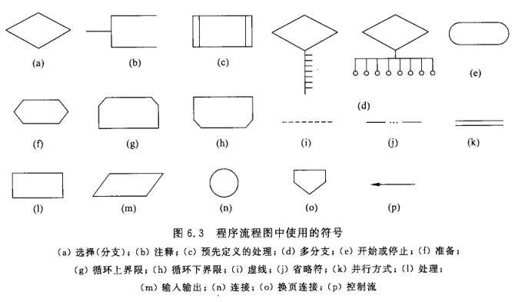
6.3 Tools for process design
程序流程图中使用的符号

Slide 21
6.3 Tools for process design
程序流程图的主要缺点：
程序流程图本质上不是逐步求精的好工具，它诱使程序员过早地考虑程序的控制流程，而不去考虑程序的全局结构。
程序流程图中用箭头代表控制流，因此程序员不受任何约束，可以完全不顾结构程序设计的精神，随意转移控制。
程序流程图不易表示数据结构。

Slide 22
6.3 Tools for process design
Tool2:盒图（ N-S图）
盒图具有下述特点：
功能域明确。
不可能任意转移控制。
很容易确定局部和全程数据的作用域。
很容易表现嵌套关系，也可以表示模块的层次结构。

Slide 23
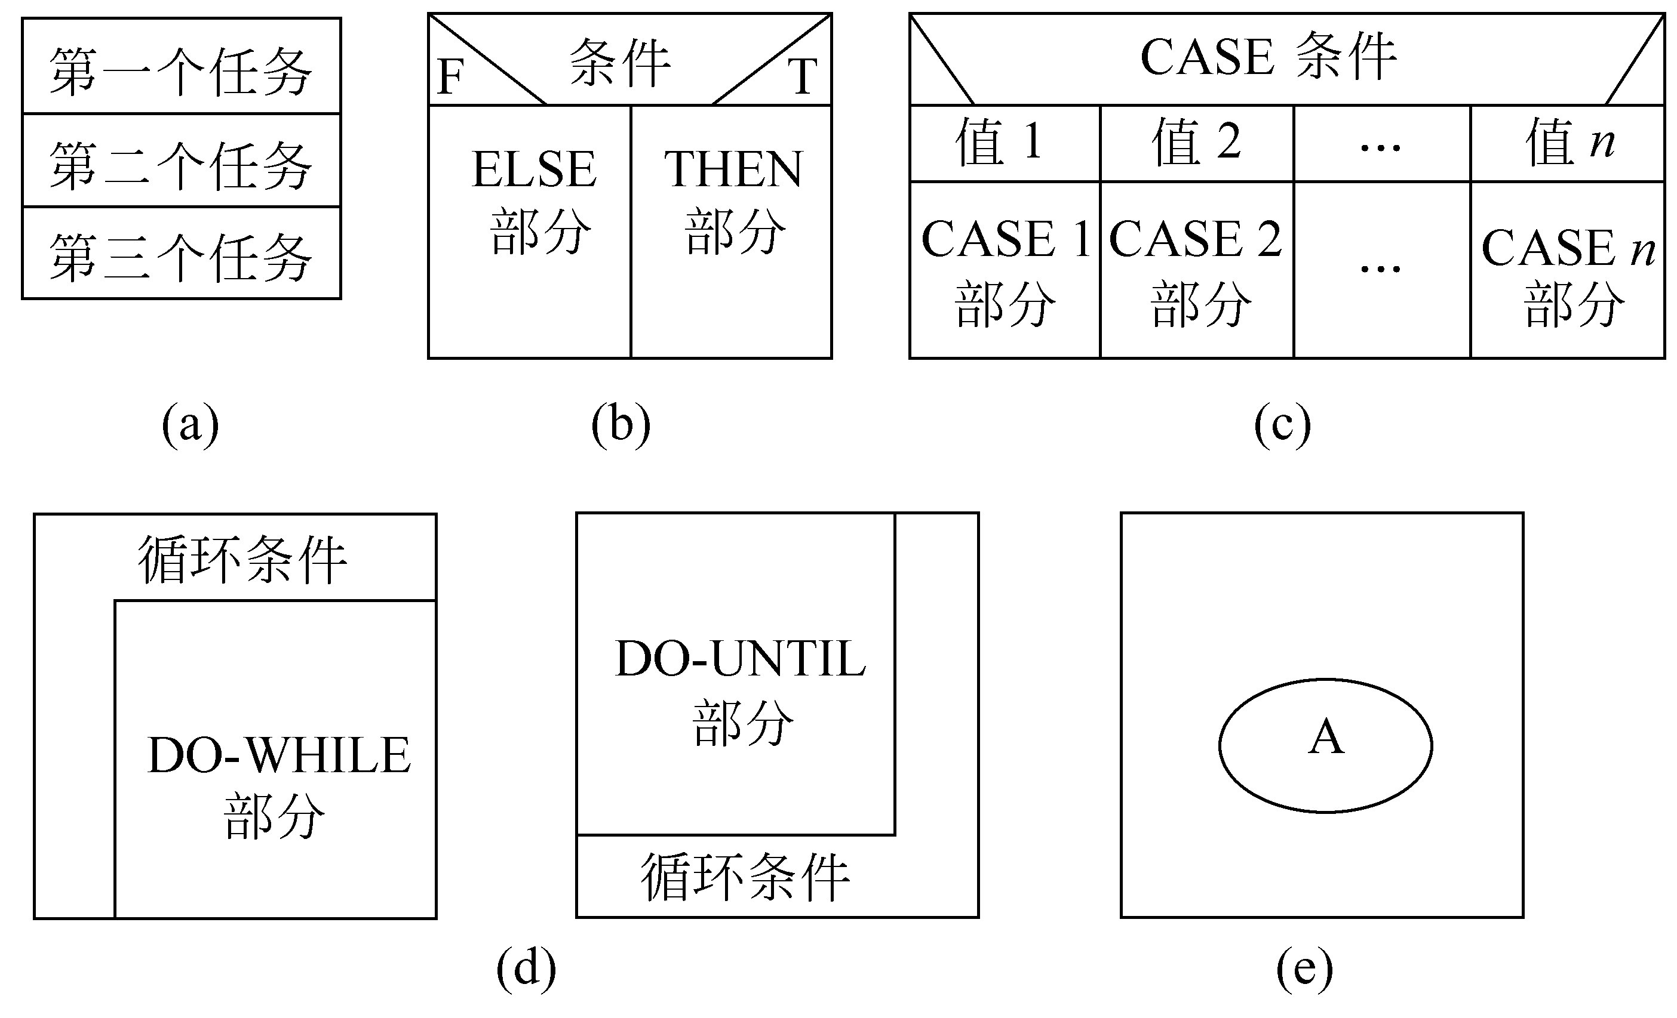
6.3 Tools for process design
盒图的基本符号

Slide 24
6.3 Tools for process design-example
下图给出的程序流程图代表一个非结构化的程序，请问：
为什么说它是非结构化的？
Notes:
判断程序出口或者入口是否为多个，需要往上看他们的来源是不是最终是同一个模块，如果是的话就是一个出口或者入口，如果是来源于两个不同的模块，那就是两个出口或者入口
停止之前数据的来源有两个，所以是两个出口

Slide 25
6.3 Tools for process design-example
通常所说的结构化程序，是按照狭义的结构程序的定义衡量，符合定义规定的程序。图示的程序的循环控制结构有两个出口，显然不符合狭义的结构程序的定义，因此是非结构化的程序。

Slide 26
6.3 Tools for process design-example
画出下列伪码程序的程序流程图和盒图：
START
IF p THEN
WHILE q DO
f
END DO
ELSE
BLOCK
g
n
END BLOCK
END IF
STOP

Slide 27
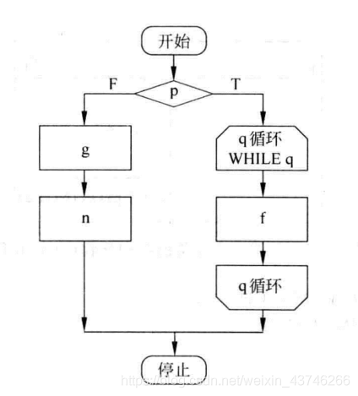
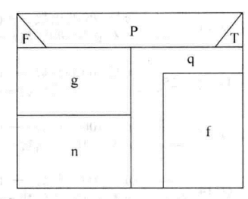
6.3 Tools for process design-example

Slide 28
6.3 Tools for process design
Tool3: PAD图
PAD是问题分析图(problem analysis diagram)的英文缩写，自1973年由日本日立公司发明以后，已得到一定程度的推广。它用二维树形结构的图来表示程序的控制流，将这种图翻译成程序代码比较容易。

Slide 29
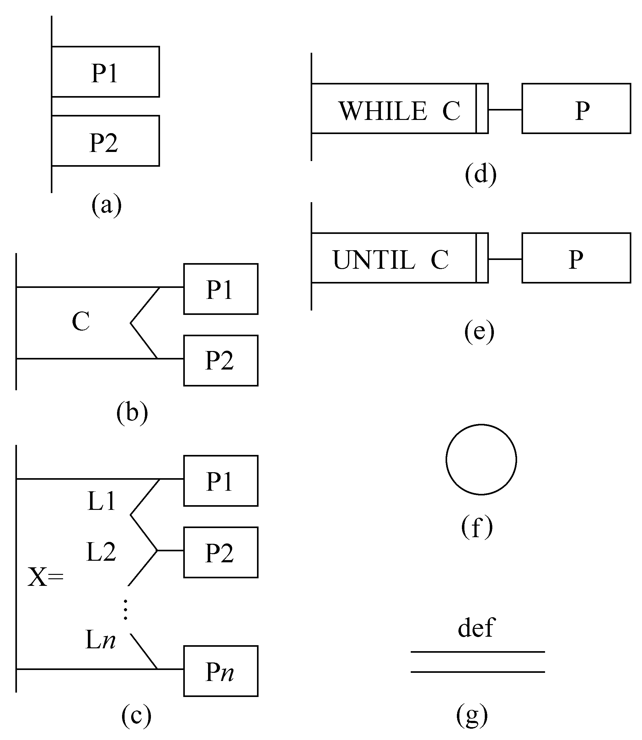
6.3 Tools for process design
PAD图的基本符号

Slide 30
6.3 Tools for process design
PAD图的主要优点如下：
使用表示结构化控制结构的PAD符号设计出来的程序必然是结构化程序。
PAD图所描绘的程序结构十分清晰。
PAD图表现程序逻辑易读、易懂、易记。
容易将PAD图转换成高级语言源程序，这种转换可用软件工具自动完成。
即可表示程序逻辑，也可描绘数据结构。
PAD图的符号支持自顶向下、逐步求精方法的使用。

Slide 31
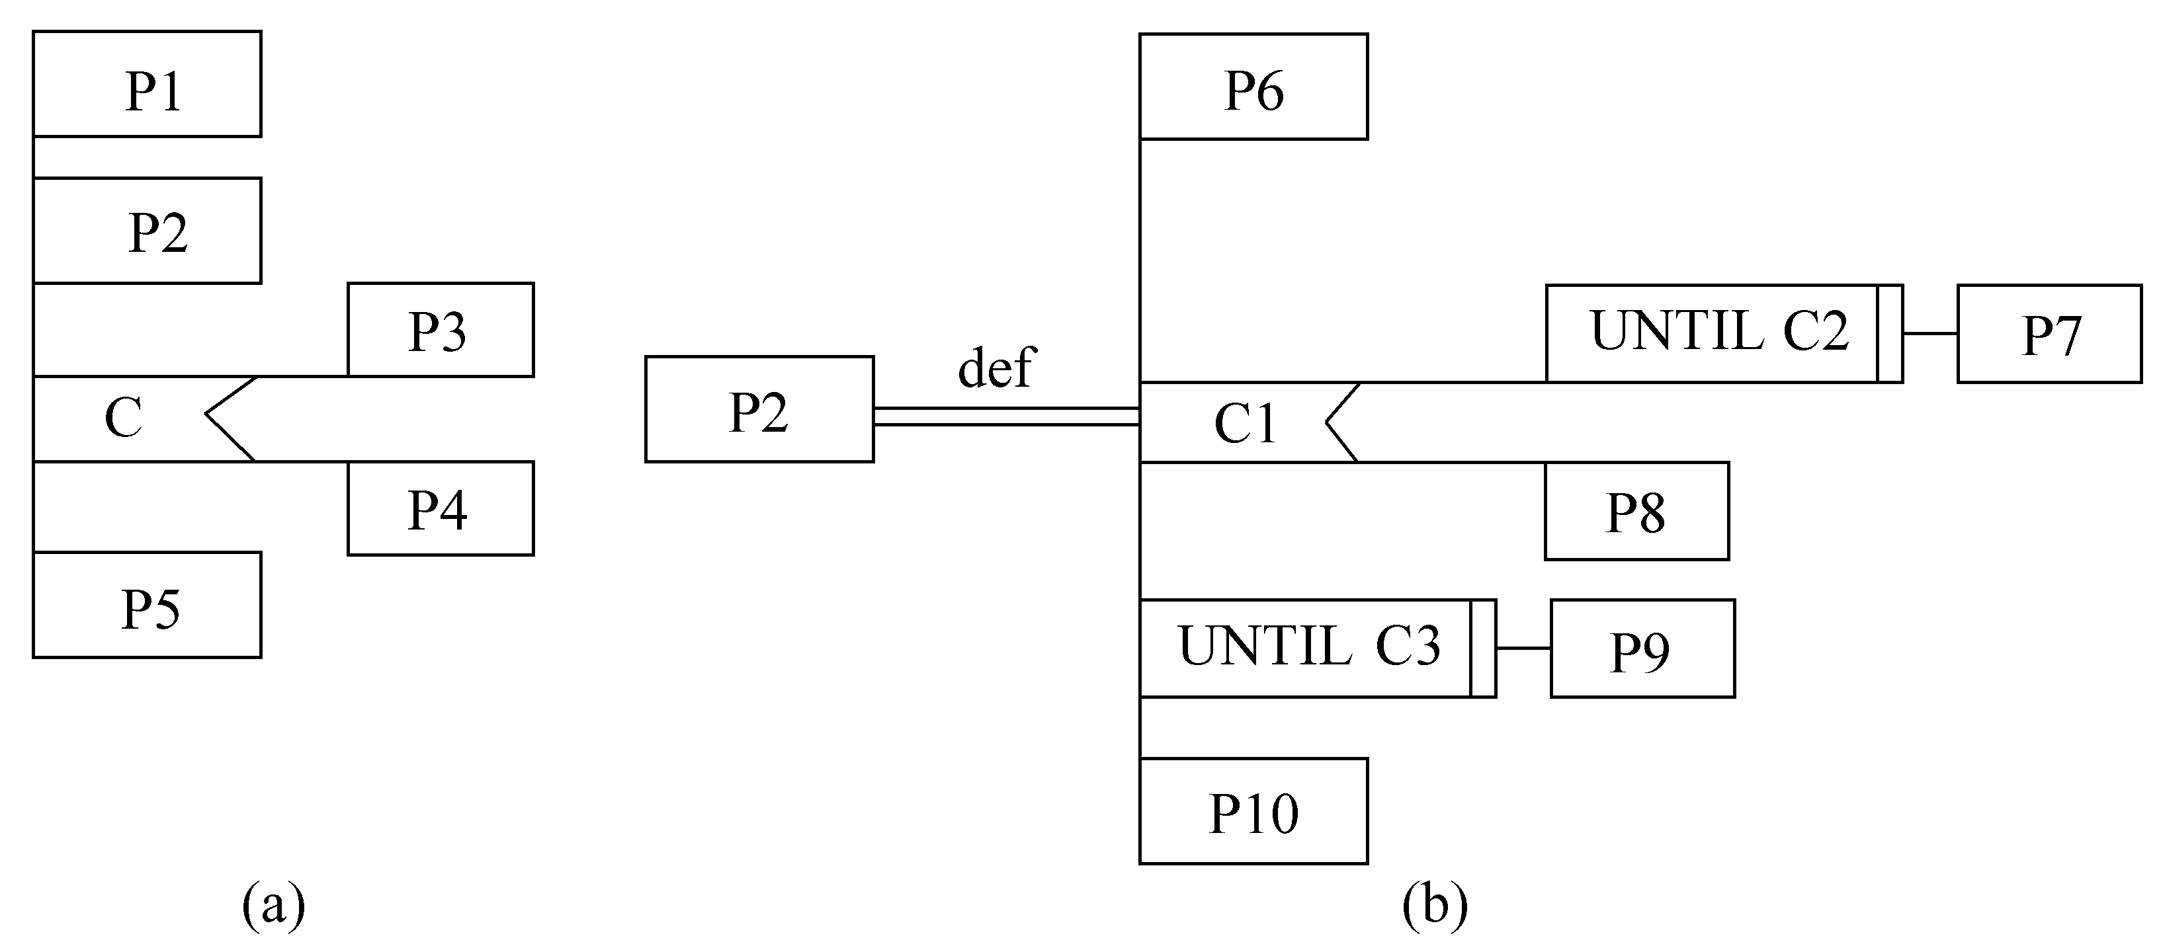
6.3 Tools for process design
(a) 初始的PAD图；(b) 使用 符号处理框P2

Slide 32
6.3 Tools for process design-example
例题：某程序流程图如右图所示，请分别用N-S图和PAD图表示。

Slide 33
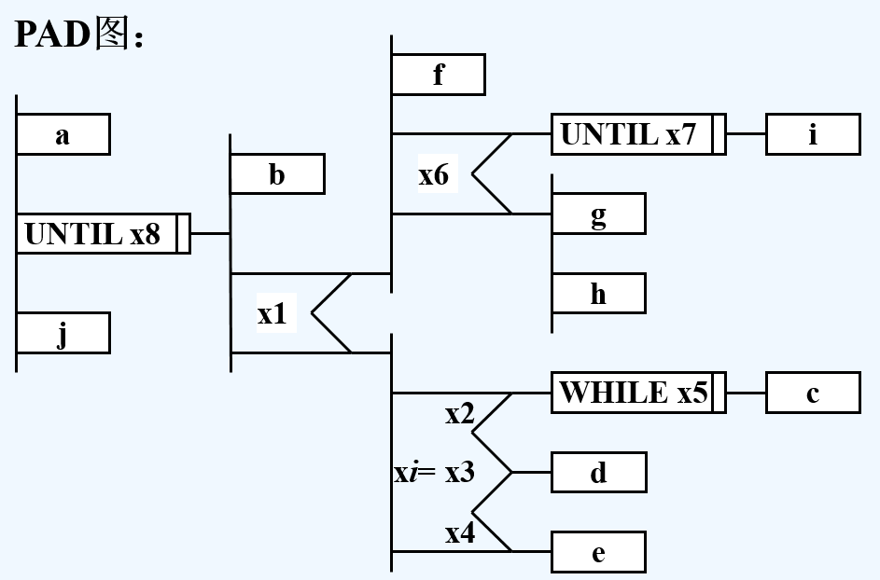
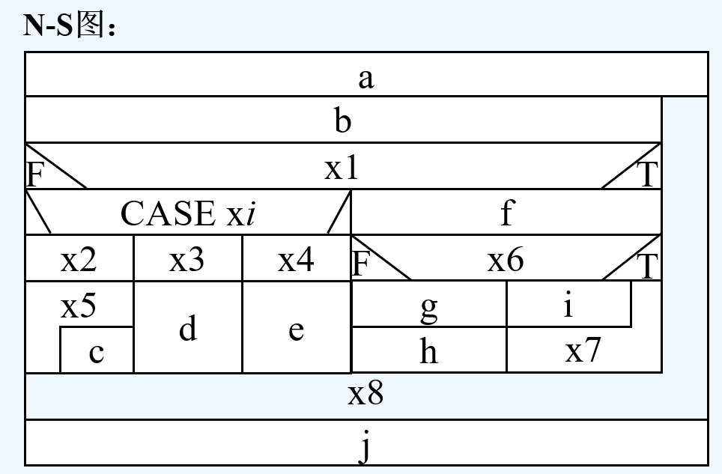
6.3 Tools for process design-example

Slide 34
6.3 Tools for process design
Tool4: 判定图
当算法中包含多重嵌套的条件选择时，用程序流程图、盒图、PAD图或后面即将介绍的过程设计语言(PDL)都不易清楚地描述。
判定表却能够清晰地表示复杂的条件组合与应做的动作之间的对应关系。

Slide 35
6.3 Tools for process design
一张判定表由4部分组成：
左上部列出所有条件；
左下部是所有可能做的动作；
右上部是表示各种条件组合的一个矩阵；
右下部是和每种条件组合相对应的动作。
所有条件 | 条件组合矩阵
所有动作 | 条件组合 对应的动作

Slide 36
6.3 Tools for process design
判定表的优点：
能清晰地表示复杂的条件组合与应做的动作之间的对应关系。
判定表的缺点：
判定表的含义不是一眼就能看出来的，初次接触这种工具的人理解它需要有一个简短的学习过程。
当数据元素的值多于两个时，判定表的简洁程度也将下降。

Slide 37
6.3 Tools for process design
Tool5: 判定树
判定树是判定表的变种，也能清晰地表示复杂的条件组合与应做的动作之间的对应关系。多年来判定树一直受到人们的重视，是一种比较常用的系统分析和设计的工具。

Slide 38
6.3 Tools for process design-example
假设某航空公司规定，乘客可以免费托运重量不超过30kg的行李。
当行李重量超过30kg时，对头等舱的国内乘客超重部分每公斤收费4元，对其他舱的国内乘客超重部分每公斤收费6元。
对外国乘客超重部分每公斤收费比国内乘客多一倍，对残疾乘客超重部分每公斤收费比正常乘客少一半。

Slide 39
6.3 Tools for process design-example
1
2
3
4
5
6
7
8
9
国内乘客
T
T
T
T
F
F
F
F
头等舱
T
F
T
F
T
F
T
F
残疾乘客
F
F
T
T
F
F
T
T
行李重量
W
≤
30
T
F
F
F
F
F
F
F
F
免费
√
(W-30)
×
2
√
(W-30)
×
3
√
(W-30)
×
4
√
√
(W-30)
×
6
√
√
(W-30)
×
8
√
(W-30)
×
12
√

Slide 40
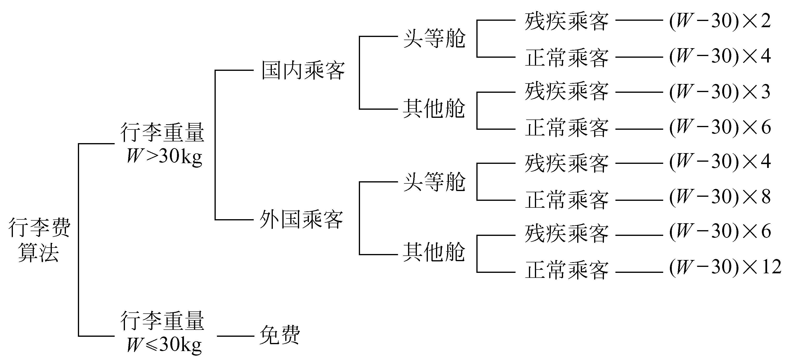
6.3 Tools for process design-example
用判定树表示计算行李费的算法

Slide 41
6.3 Tools for process design
判定树的优点：
它的形式简单，一眼就可以看出其含义，因此易于掌握和使用。
判定树的缺点：
简洁性不如判定表，数据元素的同一个值往往要重复写多遍，而且越接近树的叶端重复次数越多。
画判定树时分枝的次序可能对最终画出的判定树的简洁程度有较大影响。

Slide 42
6.3 Tools for process design
Tool6: 过程设计语言(PDL)也称为伪码
过程设计语言(PDL)也称为伪码，它是用正文形式表示数据和处理过程的设计工具。PDL具有严格的关键字外部语法，用于定义控制结构和数据结构；另一方面，PDL表示实际操作和条件的内部语法通常又是灵活自由的，可以适应各种工程项目的需要。
PDL是一种“混杂”语言，它使用一种语言的词汇，同时却使用另一种语言的语法。

Slide 43
6.3 Tools for process design
伪代码的基本控制结构：
简单陈述句结构：避免复合语句。
判定结构：IF_THEN_ELSE或CASE_OF结构。
选择结构：WHILE_DO或REPEAT_UNTIL结构。

Slide 44
6.3 Tools for process design
例：检查订货单
IF 客户订货金额超过5000元 THEN
IF 客户拖延未还赊欠钱款超过60天 THEN
在偿还欠款前不予批准
ELSE (拖延未还赊欠钱款不超过60天)
发批准书，发货单
ENDIF
ELSE (客户订货金额未超过5000元)
IF 客户拖延未还赊欠钱款超过60天 THEN
发批准书，发货单，并发催款通知书
ELSE (拖延未还赊欠钱款不超过60天)
发批准书，发货单
ENDIF
ENDIF

Slide 45
6.3 Tools for process design
PDL的特点：
关键字的固定语法，它提供了结构化控制结构、数据说明和模块化的特点。
自然语言的自由语法，它描述处理特点。
数据说明的手段。应该既包括简单的数据结构，又包括复杂的数据结构。
模块定义和调用的技术，应该提供各种接口描述模式。

Slide 46
6.3 Tools for process design
PDL的优点：
可以作为注释直接插在源程序中间。有助于保持文档和程序的一致性，提高了文档的质量。
可以使用普通的正文编辑程序或文字处理系统，很方便地完成PDL的书写和编辑工作。
已经有自动处理程序存在，而且可以自动由PDL生成程序代码。
PDL的缺点：
不如图形工具形象直观，描述复杂的条件组合与动作间的对应关系时，不如判定表清晰简单。

Slide 47
Chapter 6: Detailed Design
6.1 Structural programming
6.2 Man machine interface design
6.3 Tools for process design
6.4 Data structure oriented design method
6.5 Quantitative measurement of program complexity

Slide 48
6.4 Data structure oriented design method
The data structure affects both the structure of the program and the processing of the program
Recurring（重复） data is usually handled by programs with a loop control structure；
Select the data to be processed by the program with branch control structure；
Hierarchical data organization is usually very similar to the hierarchical structure of the programs that use this data；
The ultimate goal of the data structure oriented design method is to obtain a description of the program processing process.

Slide 49
6.4 Data structure oriented design method
Jackson diagram
Logical relationship between data elements in data structure:
Sequential structure: the data of sequential structure is composed of one or more data elements, and each element appears once in a certain order.
Select Structure: The data of the selected structure contains two or more data elements. Each time you use this data, select one of these data elements according to certain conditions.
Repetitive structure: Data in a repetitive structure is composed of zero or more occurrences of a data element according to the conditions when it is used.

Slide 50
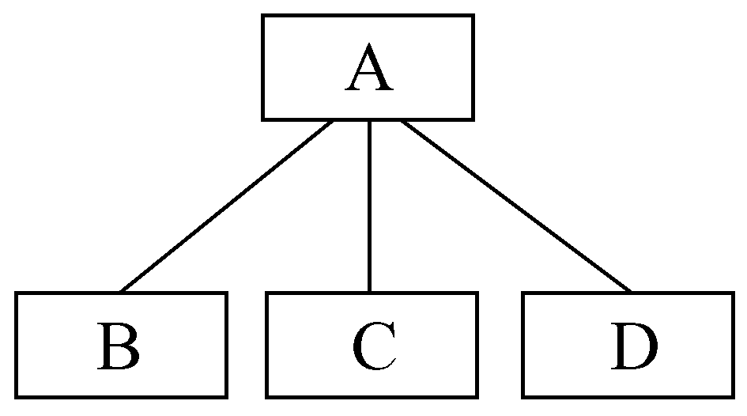
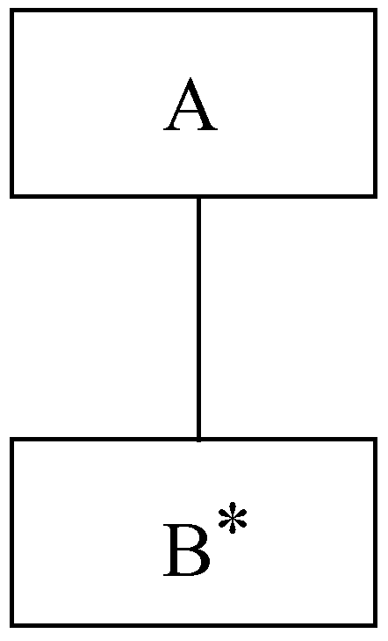
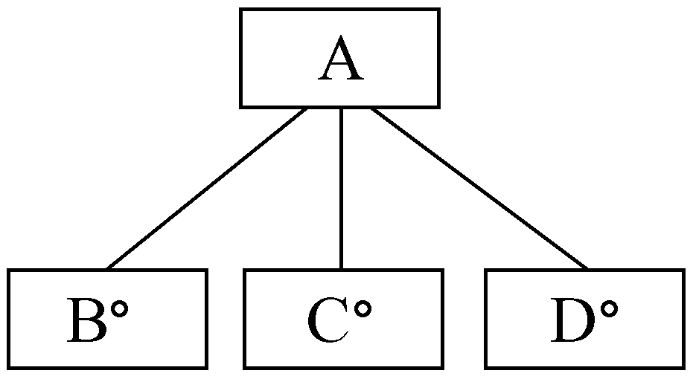
6.4 Data structure oriented design method
A由B、C、D 3个元素顺序组成
A由B出现N次(N≥0)组成
根据条件A是B或C或D中的某一个

Slide 51
6.4 Data structure oriented design method
Advantages of Jackson diagram:
It is convenient to express hierarchical structure, and is a powerful tool for top-down decomposition of structure;
Good visual readability (直观可读性);
It can represent both data structure and program structure.

Slide 52
6.4 Data structure-oriented design method
Disadvantages of Jackson diagram:
When representing a selection or repeated structure, the selection condition or the loop end condition cannot be directly represented on the graph, which affects the expression ability of the graph, and it is not easy to translate the graph directly into a program;
The lines between frames are diagonal lines（斜线）, which are not easy to output on the line printer（行式打印机）.

Slide 53
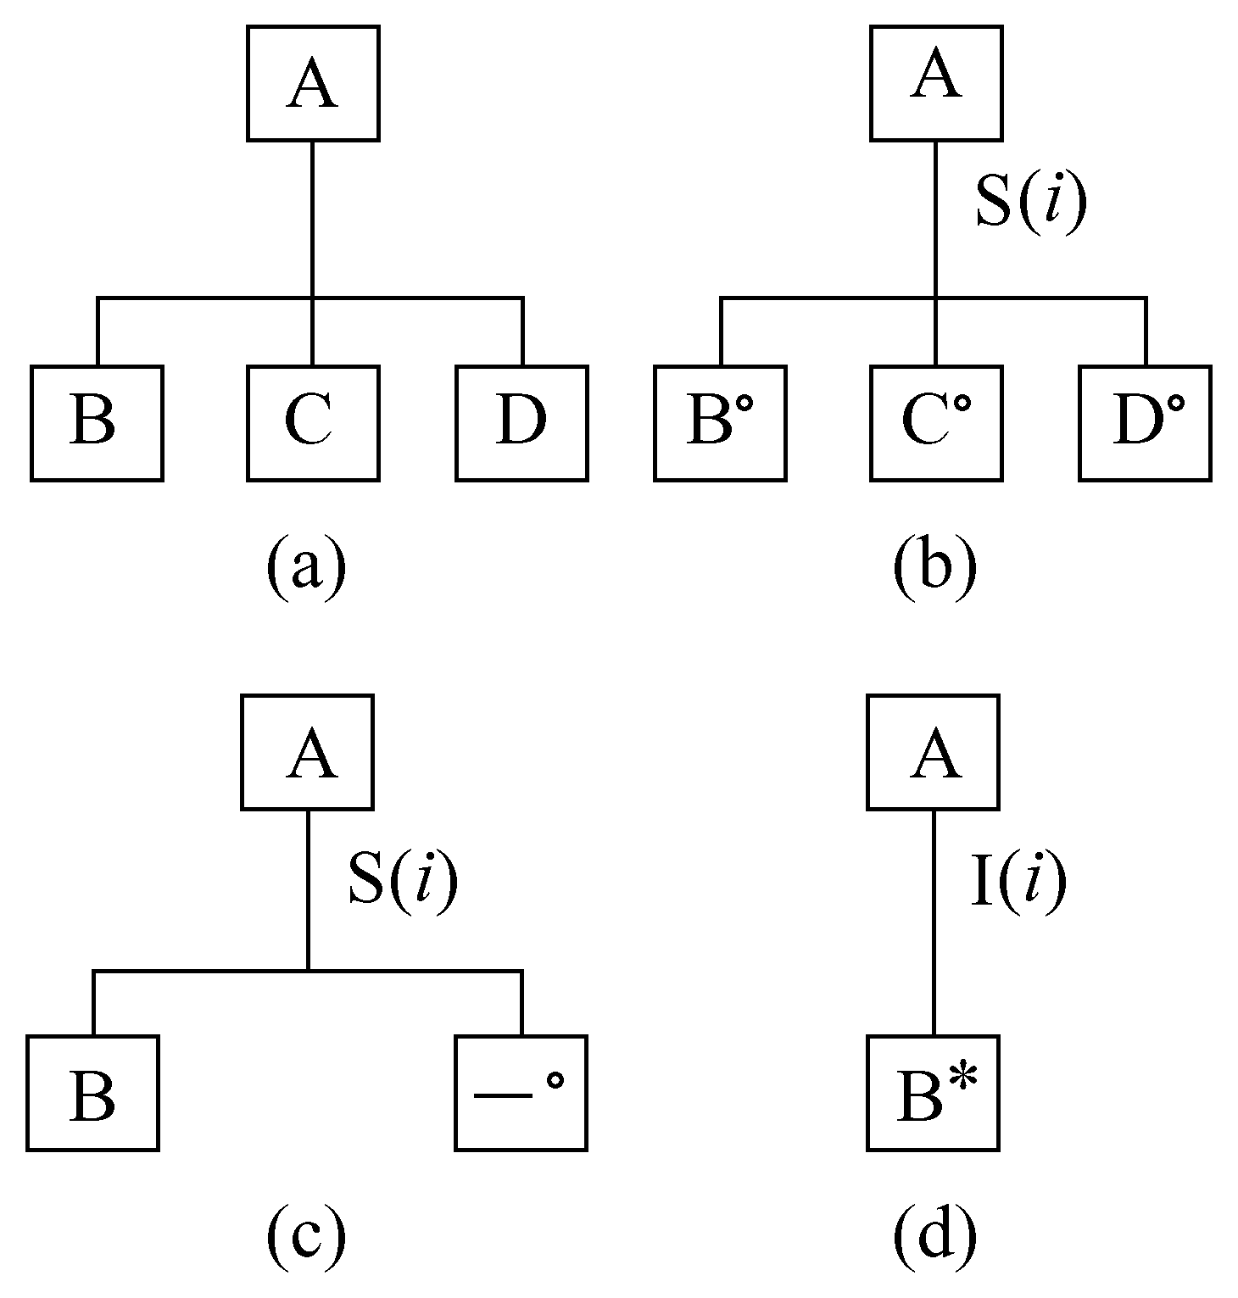
6.4 Data structure oriented design method
Improved Jackson diagram

Slide 54
6.4 Data structure-oriented design method
Jackson图、层次图和层次方框图的区别：
 | Jackson图 | 层次图 | 层次方框图
作用 | ①描绘数据结构 ②描绘程序结构 | 描绘软件结构 | 描绘数据结构
矩形框 | ①数据元素 ②几个语句 | 模块 | 数据元素
连线 | 组成关系 | 调用关系 | 组成关系

Slide 55
6.4 Data structure oriented design method
The Jackson structural programming method consists of five steps:
Analyze and determine the logical structure of input data and output data, and use Jackson diagram to describe the data structure.
Find out the corresponding data units in the input data structure and output data structure. The so-called correspondence refers to the data units that have a direct causal （因果）relationship and can be processed simultaneously in the program (for repeated data units, the corresponding relationship can only exist if the order and times of repetition are the same).

Slide 56
6.4 Data structure oriented design method
(3) Use the following rules to derive the Jackson diagram describing the program structure from the Jackson diagram describing the data structure:
First, for each pair of data units with corresponding relationship, draw a processing box at the corresponding level of the program structure diagram according to their level in the data structure diagram (when the level is different, it corresponds to the lower level in the diagram);
Second, according to the level of each remaining data unit in the input data structure, draw corresponding processing boxes for them at the corresponding level of the program structure diagram;

Slide 57
6.4 Data structure oriented design method
Third, according to the level of each remaining data unit in the output data structure, draw corresponding processing boxes for them at the corresponding level of the program structure diagram.
The improved Jackson diagram requires that there can be no repeated or selected elements in the elements constituting the sequence structure, so it may be necessary to add a processing box at the middle level.

Slide 58
6.4 Data structure oriented design method
(4) List all operations and conditions (including branch conditions and loop end conditions), and assign them to the appropriate position in the program structure diagram.
(5) Use pseudo code to represent the program.
顺序结构：
A seq
B
C
D
A end
选择结构：
A select cond1
B
A or cond2
C
A or cond3
D
A end
循环结构：
A iter until(或while) cond
B
A end

Slide 59
6.4 Data structure oriented design method
Example 1:
一个正文文件由若干个记录组成，每个记录是一个字符串。
要求统计每个记录中空格字符的个数，以及文件中空格字符的总个数。
要求的输出数据格式是，每复制一行输入字符串之后，另起一行印出这个字符串中的空格数，最后印出文件中空格的总个数。

Slide 60
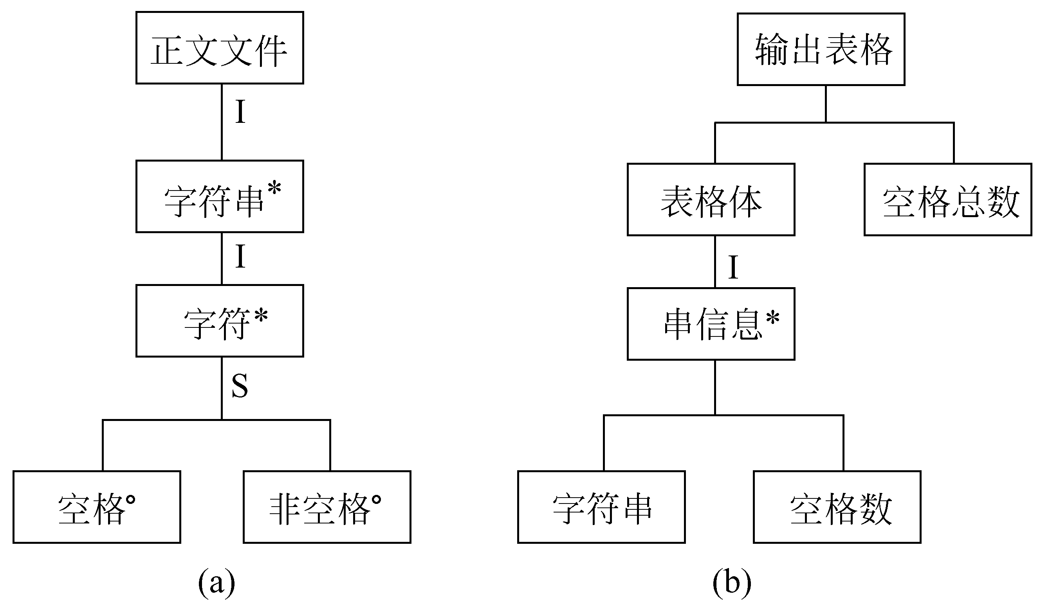
6.4 Data structure oriented design method
设计步骤如下：
(1) 用Jackson图描绘的输入输出数据结构。

Slide 61
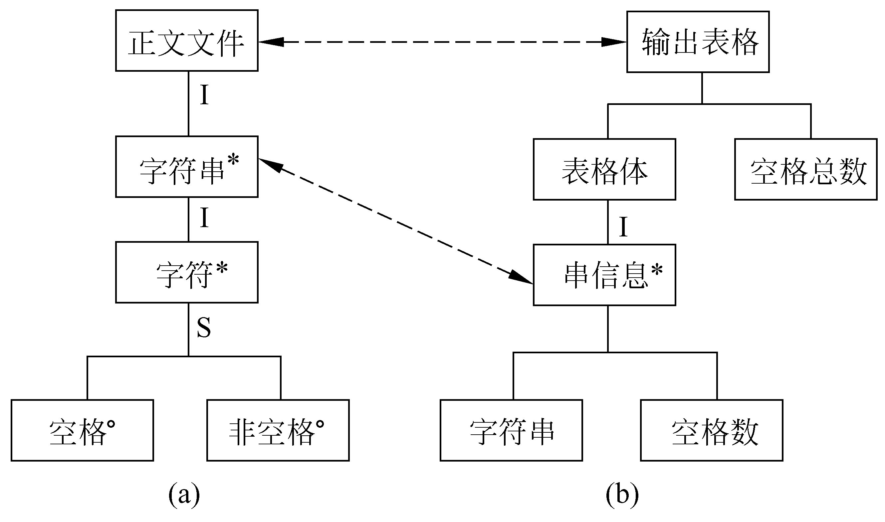
6.4 Data structure oriented design method
(2) 分析确定在输入数据结构和输出数据结构中有对应关系的数据单元。
顶层输入和输出总是有对应关系
每处理一个字符串得到串信息（出现次序和重复次数都相同）
Notes:
依次考察输入数据结构中余下的每个数据单元，字符不可能和多个字符组成的字符串对应，和输出数据结构中其他数据单元也不能对应，其他数据元素类似，无法找到对应关系。

Slide 62
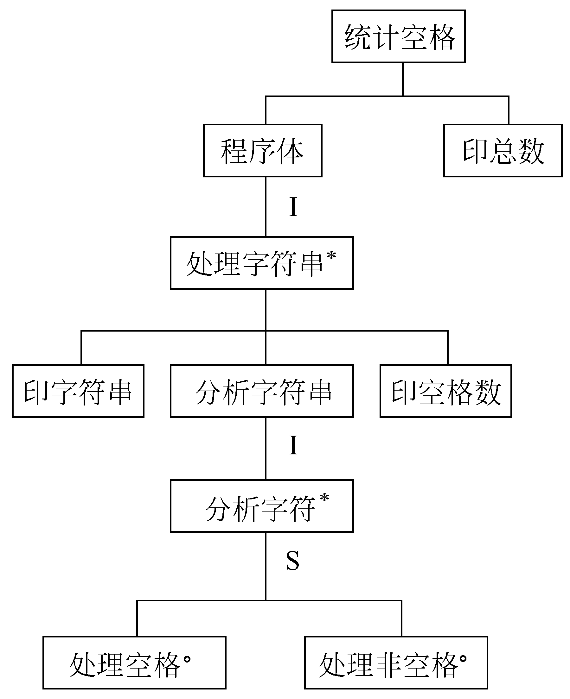
6.4 Data structure oriented design method
(3) 从数据结构图导出程序结构图
一个处理框与数据结构的顶层数据单元对应
增加一个处理框
是个重复的处理，不能直接放到顺序结构中
顺序处理

Slide 63
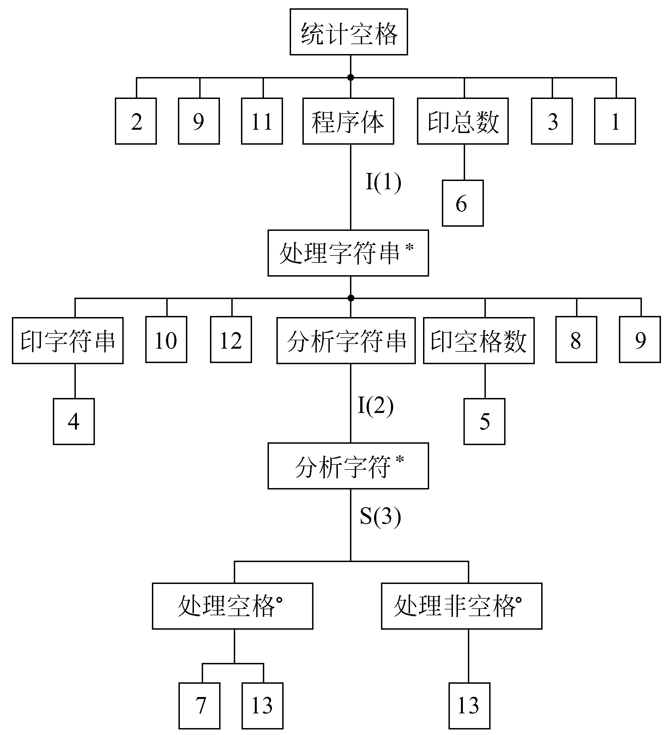
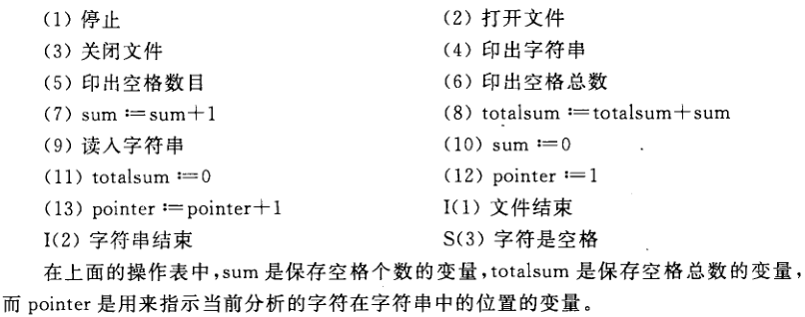
6.4 Data structure oriented design method
(4) 列出所有操作和条件，并且把它们分配到程序结构图的适当位置。

Slide 64
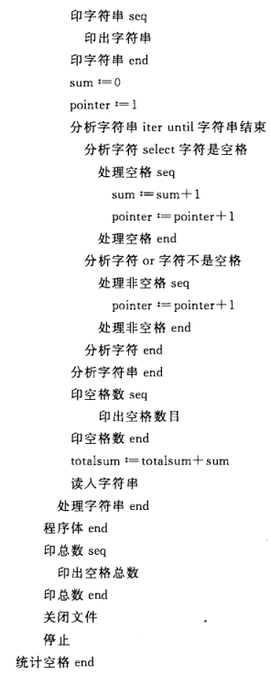
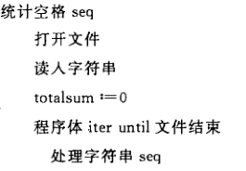
6.4 Data structure oriented design method
(5) 用伪码表示程序处理过程。

Slide 65
6.4 Data structure oriented design method
例2：
高考后将考生的基本情况文件（简称考生情况文件）和考生高考成绩文件（简称考分文件）合并成一个新文件（简称考生新文件）。
考生基本情况文件中的考生记录的内容包括：准考证号、姓名、通信地址。
考分文件中的考生记录的内容包括：准考证号和各门考分。
合并后的考生新文件自然也是由考生记录组成，内容包括：准考证号、姓名、通信地址和各门考分。

Slide 66
6.4 Data structure oriented design method
设计步骤如下：
(1) 用Jackson图描绘的输入输出数据结构。
输入数据结构

Slide 67
6.4 Data structure oriented design method
输出数据结构：

Slide 68
6.4 Data structure oriented design method
(2) 分析确定在输入数据结构和输出数据结构中有对应关系的数据单元。

Slide 69
6.4 Data structure oriented design method
(3) 从数据结构图导出程序结构图。

Slide 70
6.4 Data structure oriented design method
(4) 列出所有操作和条件，并且把它们分配到程序结构图的适当位置。
操作：①停止；
②打开两个输入文件；
③建立输出文件；
④从输入文件中各读一条记录；
⑤生成一条新记录；
⑥将新记录写入输出文件；
⑦关闭全部文件。
条件：I(1)文件结束。

Slide 71
6.4 Data structure oriented design method

Slide 72
6.4 Data structure oriented design method
(5) 用伪码表示程序处理过程。
产生新文件 seq
打开两个输入文件
建立输出文件
从输入文件中各读一条记录
分析考生记录 iter until 文件结束
处理考生记录 seq
产生准考证号
产生姓名
产生通信地址
产生考分
生成一条新记录
将新记录写入输出文件
从输入文件中各读一条记录
处理考生记录 end
分析考生记录 end
关闭全部文件
停止
产生新文件 end

Slide 73
软件工程概述-瀑布模型，快速原型模型、增量模型和螺旋模型；
可行性研究-系统流程图、数据流图和数据字典；
需求分析-建立3种模型：数据模型、功能模型和行为模型；
需求分析-建模工具：实体-联系图（E-R图）、数据流图、状态转换图(简称为状态图)、层次方框图、 Warnier图和IPO图；
总体设计-描绘软件结构的图形工具：层次图（H图）、HIPO图、结构图；
详细设计-过程设计工具：程序流程图、盒图（N-S图）、PAD图、判定表、判定树，PDL；
软件概念、软件危机、软件工程、软件工程方法学、软件生命周期和软件过程。
可行性研究的任务、数据元素组成数据的方法，成本/效益分析；
总体设计：面向数据流的设计方法（变换流和事务流）；
总体设计：设计过程的两个主要阶段、模块化、信息隐藏和局部化和模块独立（耦合和内聚）、深度、宽度、扇出和扇入、变换流和事务流、模块的作用域和控制域、
详细设计：面向数据结构的设计方法-Jackson图
什么是结构化程序设计？基本、扩展和修正的控制结构；

Slide 74
